Slide 1

<h1>
WEB_ 스터디
D.com
#front-end편
</h1>
1강. 웹이 뭐죠? 먹는건가요?
2019-06 Ver.

Slide 2
오늘의 학습 목표!
1. 웹을 배워야 하는 이유 알기!
2. 기본적인 HTML 문법을 배우고,
이를 활용하여 간단한 페이지 제작해보기!

Slide 3

강의 자료 개요
별표 친 페이지는 반드시 읽어주세요!
이론
이론 내용 입니다. 가벼운 마음으로 읽어주세요!
실습
百聞이 不如一打!
직접 따라해보세요!
읽을거리
읽어두면 배운 것을 심층적으로 이해하는데 있어 도움이 되는
내용입니다! 여유가 있으면 읽어주세요!

Slide 4
왜 웹 개발을 배워야 하는가?
않이 웹 개발 그런거
비 전공자나 하는 거 아님?
ㄹㅇ 쌩 노가다 코딩 로동 아님?

Slide 5
왜 웹을 배워야 하는가?
Nope!

Slide 6
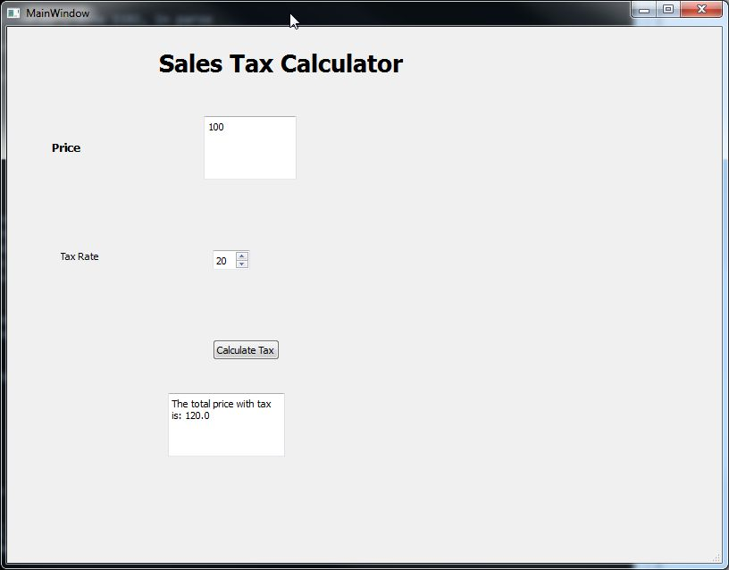
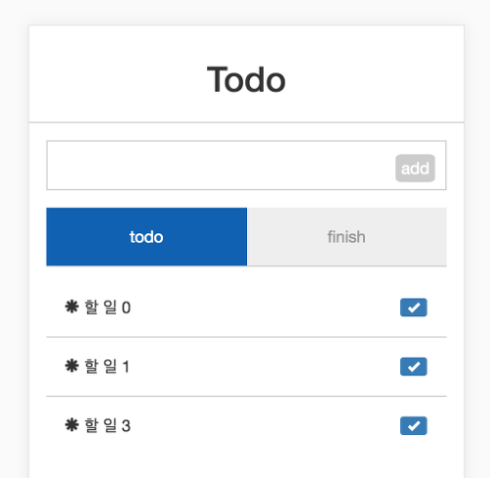
웹 개발을 배워야 하는 이유 - 1
간편한 개발! But, 높은 퀄리티!
Python
Web
VS

Slide 7

웹 개발을 배워야 하는 이유 - 2
유연한 확장성!

Slide 8

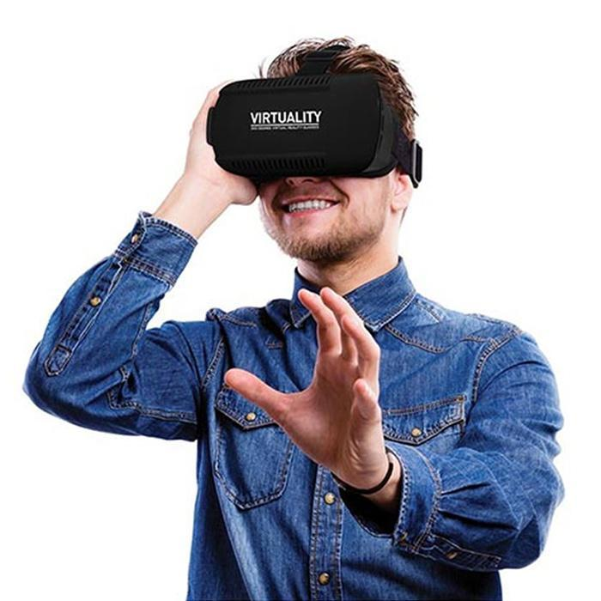



웹 개발을 배워야 하는 이유 - 3
최신 및 고오급 기술의 시작점!

Slide 9
웹 개발을 알아야 하는 이유
어쨌든, 배워 두면 10년 후 내 월급이 오른다!

Slide 10




이번 스터디에서 배울 것!
HTML
CSS
자바스크립트
Node JS

Slide 11
이번 스터디에서 배울 것!
HTML
CSS
자바스크립트
Node JS
뼈대짜고
꾸미고
(보이는)
기능넣고
(안보이는)
기능넣고

Slide 12
이번 스터디에서 배울 것!
HTML
CSS
자바스크립트
Node JS
뼈대짜고
꾸미고
(보이는)
기능넣고
(안보이는)
기능넣고
Front-End(프론트엔드)
Back-End(백엔드)

Slide 13
HTML 기초!
HTML
HyperText
Markup
Language

Slide 14
HTML 기초!
하이퍼텍스트가 특징인
마크업 형식의
HTML
HyperText
Markup
Language
언어

Slide 15
읽을 거리
속 시원한 HTML 뜻 풀이!
https://brunch.co.kr/@coveryou/14
(국문)

Slide 16
오늘 배울 것!
우리가 보는 모든 웹 사이트의 뼈대는 HTML로 이루어져 있다!
HTML
HyperText
Markup
Language

Slide 17
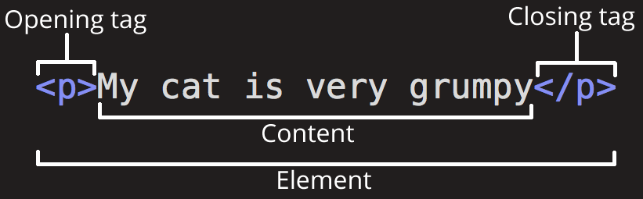
HTML 기초
HTML은 마크업 형식, 즉 태그로 이루어져 있다.

Slide 18
실습 - Hello, HTML!
<!DOCTYPE html>
<html>
<head>
<title>Hello</title>
</head>
<body>
<p>Hello HTML!</p>
</body>
</html>
Html의 기본 형식!
#실행 방법은 다음 장에 설명.

Slide 19




개발환경
텍스트 편집기를 활용하여 개발
코드 실행은 크롬, 익스플로러등 브라우저에서 가능!(프론트엔드)
대표적인 텍스트 에디터들.
Atom
Bracket
Sublime text
Visual studio Code
개인 취향 껏 예뻐 보이는 것 사용하기!
#본 강의에서는 visual studio code 바탕으로 설명.
#진짜 고수는 메모장 or vim..

Slide 20
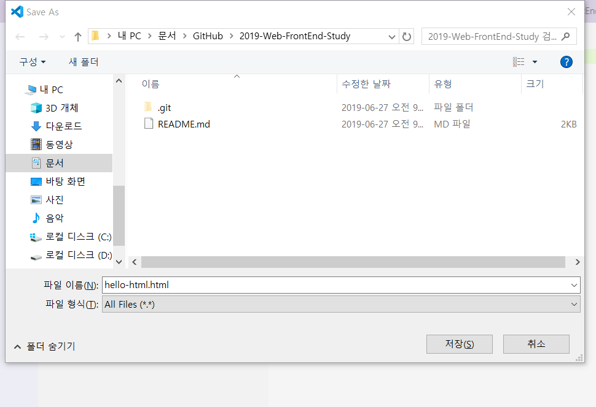
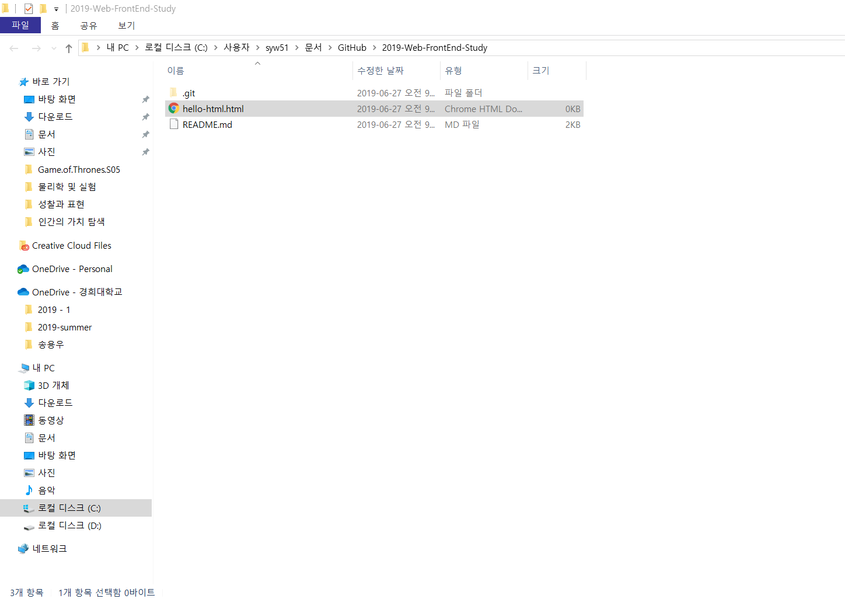
개발환경
.html 확장자로 파일을 만든 후
브라우저로 실행하면 됩니다!

Slide 21
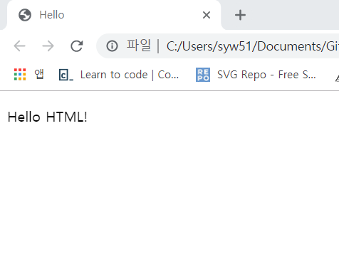
실습 - Hello, HTML!
<!DOCTYPE html>
<html>
<head>
<meta charset="utf-8">
<title>Hello</title>
</head>
<body>
<p>Hello HTML!</p>
</body>
</html>
실행결과가 다음과
같으면 성공!

Slide 22
HTML 기본구조
HTML의 기본 구조는 크게 4가지!
<!DOCTYPE html> <html> <head> <body>
<!DOCTYPE html> -> HTML5로 작성된 문서임을 의미
<html> -> 문서의 시작과 끝을 의미
<head> -> 문서의 metadata(직접적으로 표현되지 않는 정보)들을 정의함.
<body> -> 웹 브라우저를 통해 보이는 내용(Content)를 정의함.

Slide 23
읽을 거리
<!DOCTYPE html> 좀 더 알아보기!
https://webdir.tistory.com/40

Slide 24
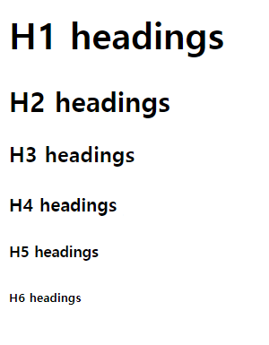
다양한 태그들을 알아보자!
제목 태그
<h1> </h1>
<body>
<h1>H1 headings</h1>
<h2>H2 headings</h2>
<h3>H3 headings</h3>
<h4>H4 headings</h4>
<h5>H5 headings</h5>
<h6>H6 headings</h6>
</body>

Slide 25
다양한 태그들을 알아보자!
본문 태그
<p> </p>
<p>
컴퓨터공학과는 인류사회 복지에 선도적으로 공헌할 수 있는 창의적이고 책임감 있으며 도전 의식과 적응 능력을 겸비하고 IT 분야의 전문 이론과 현장 실무 경험을 두루 갖춘 유능한 공학인의 양성에 교육목표를 두고 있습니다.
컴퓨터 공학과에서는 치킨 튀기는 법도 배웁니다!
</p>

Slide 26
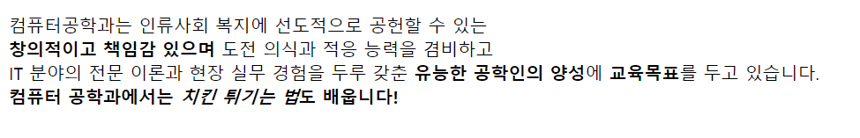
다양한 태그들을 알아보자!
<em></em>
본문 태그
<p>
컴퓨터공학과는 인류사회 복지에 선도적으로 공헌할 수 있는 <br><strong>창의적이고 책임감 있으며</strong> 도전 의식과 적응 능력을 겸비하고 <br>IT 분야의 전문 이론과 현장 실무 경험을 두루 갖춘 <strong>유능한 공학인의 양성</strong>에 <strong>교육목표</strong>를 두고 있습니다.<br>
<strong>컴퓨터 공학과에서는 <em>치킨 튀기는 법</em>도 배웁니다!</strong>
</p>
<strong></strong>
-> 기울임체
<br>
-> 볼딕체
-> 줄바꿈

Slide 27
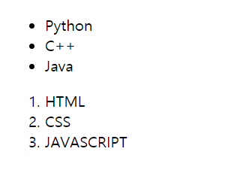
다양한 태그들을 알아보자!
리스트 태그
<ol></ol>
<ul></ul>
-> Ordered list (순서 있는 리스트)
*리스트의 각 요소는 <li>태그로 정의합니다.
-> Unordered list (순서 없는 리스트)
<ul>
<li>Python</li>
<li>C++</li>
<li>Java</li>
</ul>
<ol>
<li>HTML</li>
<li>CSS</li>
<li>JAVASCRIPT</li>
</ol>

Slide 28
다양한 태그들을 알아보자!
<img>
이미지 태그
src -> 이미지의 경로를 지정합니다(상대 경로, 절대 경로, 웹 URL 모두 가능!)
alt -> 대체 텍스트. 오류 등으로 이미지를 보여줄 수 없을 때 보여지는 텍스트입니다.
<img src="./img/myimage.jpg" alt='logo-image'>
src와 alt와 같은 것들을 태그의 속성(Attribute)라고 합니다.

Slide 29
다양한 태그들을 알아보자!
비디오 태그
<video></video>
src -> 비디오의 경로를 지정합니다.
width ->가로 길이를 지정합니다. (설정 없을 시 자동 지정)
height ->세로 길이를 지정합니다. (설정 없을 시 자동 지정)
controls ->재생 버튼과 같은 제어 도구 표시 여부를 지정합니다.
<video src="myVideo.mp4" width="320" height="240" controls>
Video not supported
</video>
*비디오를 불러올 수 없을 때 대체 텍스트는 위와 같이 작성합니다! (<img>태그와 다름!)

Slide 30
읽을 거리
Q.귀찮게 alt 속성은 왜 작성하는 건가요?
http://www.must.or.kr/ko/must/research/web.accessibility/introduce/
절대 귀찮아 할 일이 아닙니다!

Slide 31
다양한 태그들을 알아보자!
<!--아 참! 주석은 이렇게 답니다.-->

Slide 32
읽을 거리
좋은 주석에 대해 알아봅시다!
https://github.com/kovidev/weps/wiki/%EC%A2%8B%EC%9D%80-%EC%A3%BC%EC%84%9D%EC%9D%84-%EB%82%A8%EA%B8%B0%EB%8A%94-%EB%B0%A9%EB%B2%95

Slide 33
오늘의 과제!
‘소개 페이지’를 제작해 보세요!
소개하는 대상은 자유입니다.
(Ex.자신,가수,배우,영화 등등)
#아직 배우지 않은 내용들을 활용해도 좋아요!

Slide 34
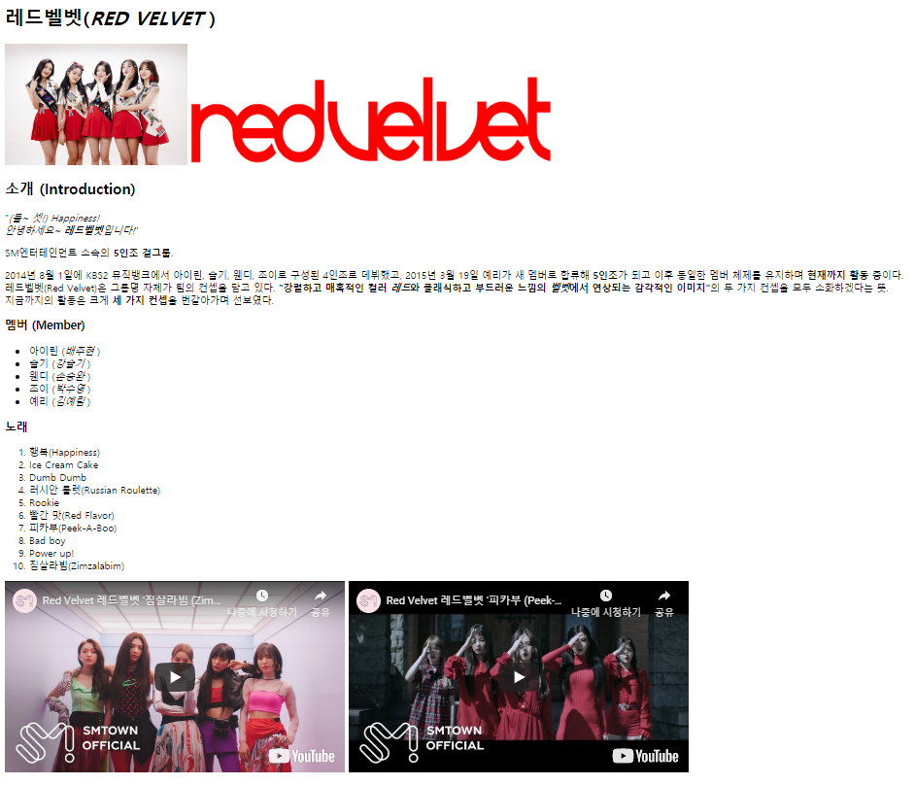
오늘의 과제!
Example

Slide 35
과제 제출!
개인 Git에
“2019_Summer_Web_Study” repository 만들기.
그리고 “1.Introduction.html”로
Front-End-Assignment 폴더 안에 Push

Slide 36
#꿀팁
‘빠른 시간안에 좋은 결과물을 내는 생산성도 개발에 있어 매우 중요합니다!’
Emmet 기본 사용법
https://www.opentutorials.org/module/2957/20611
#Visual studio code에는 Emmet이 기본 내장되어 있습니다!

Slide 37
“않이 어느 세월에 작업 폴더까지 열어서
브라우저로 실행하고 앉아있음??”
#꿀팁
Open in browser 확장 플러그인
https://marketplace.visualstudio.com/items?itemName=techer.open-in-browser
#이외에도 비주얼 스튜디오 코드에 다양하고 강력한 확장 기능들이 많으니 관심을 가져보세요!

Slide 38
#꿀팁
가끔 코드의 변경사항이 브라우저에서 실행시켜보면 적용이 안될 때가 있습니다.
이럴땐 브라우저에서
로 새로고침을 해보세요!
Ctrl+F5
캐시를 강제 새로고침을 시켜 변경사항이 적용됩니다!
특히 Favicon등 이미지 작업할 때 유용합니다!

Slide 39
참고하면 좋은 사이트
좋은 웹 교육 영상 자료가 있습니다!
https://opentutorials.org/course/2039
HTML/CSS/JAVASCRIPT 등의
레퍼런스가 잘 정리되어 있습니다.
생활코딩
W3School
https://www.w3schools.com/html/default.asp

Slide 40
읽을 거리
웹 개발을 하기 위해서 어떤 커리큘럼을 따라야 하는지 정리한
정말 좋은 글 입니다.
(영문원본판, Ver.2019)
https://github.com/kamranahmedse/developer-roadmap
(영문해설판, Ver.2019)
https://hackernoon.com/the-2019-web-developer-roadmap-ab89ac3c380e
(국문판, Ver.2018)
https://github.com/devJang/developer-roadmap

Slide 41
다음시간!
HTML의 <div>,<span>,<table>,<a> 태그와
기초적인 CSS로 웹 사이트를 꾸미는 방법을 알아봅니다!

Slide 42
The end.

